Slide 1
Bienvenida de alumnado inmigrante en las aulas.

Slide 2
LECTURA Reading practice
Me presento
¡Hola!
Laura Caldas González.
DoL MFL.
EAL Coordinator.
Warwickshire UK
Notes:
Explain what an anglicism is. Show examples related to music genres which is today’s topic.

Slide 3
Primeros días.
¿Qué hago yo aquí?
Notes:
Explain what an anglicism is. Show examples related to music genres which is today’s topic.

Slide 4
Primeros días.
Plan de acción
Bienvenida al colegio.
Recopilar información. (y compartir)
Integración.
Seguimiento
Evaluación.
Notes:
Explain what an anglicism is. Show examples related to music genres which is today’s topic.

Slide 5
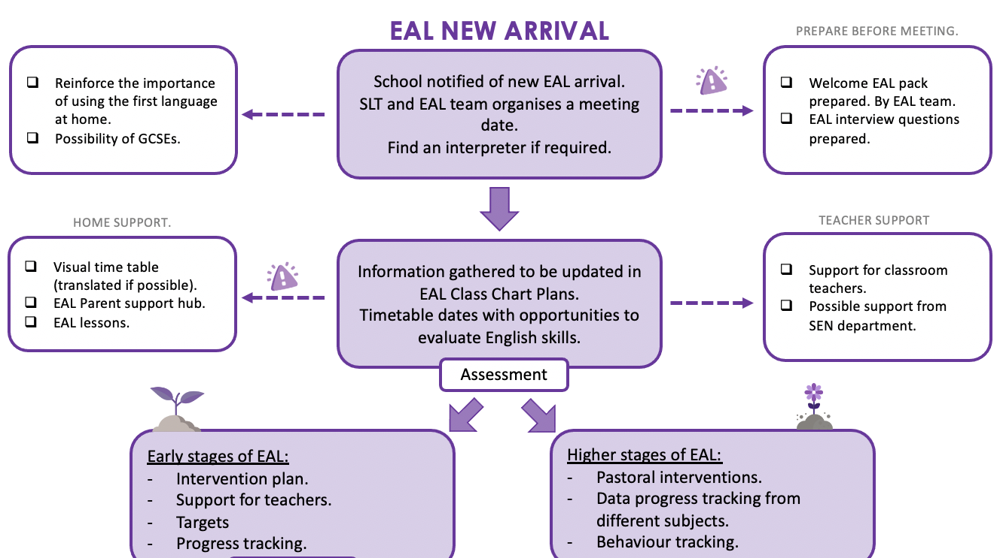
Primeros días.
Plan de acción
Notes:
Explain what an anglicism is. Show examples related to music genres which is today’s topic.

Slide 6
Primeros días.
CONTEXTO SIEMPRE
¿De dónde vienen?
¿Experiencias anteriores?
¿Conocen el país?
Notes:
Explain what an anglicism is. Show examples related to music genres which is today’s topic.

Slide 7
Primeros días.
Bienvenida al colegio
Buddy system. “amiguito”
Rutinas y expectativas.
Persona de apoyo.
Notes:
Explain what an anglicism is. Show examples related to music genres which is today’s topic.

Slide 8
Primeros días.
Un gran conocimiento conlleva una gran responsabilidad
Notes:
Explain what an anglicism is. Show examples related to music genres which is today’s topic.

Slide 9
Primeros días.
Entrevistas
Notes:
Explain what an anglicism is. Show examples related to music genres which is today’s topic.

Slide 10
Primeros días.
¿Y que hago con esta info?
Comparte con tus compañeros/as
Elige el acompañamiento adecuado.
Notes:
Explain what an anglicism is. Show examples related to music genres which is today’s topic.

